Slide 1
Tuần 18
Bài tập cuối chương III – Tiết 2
TOÁN 6
Tập 1

Slide 2





Hướng dẫn:
Bấm vào chú ếch tương ứng để hiện thị câu hỏi
Bấm vào chú ếch trên màn hình câu hỏi để quay lại trqng ban đầu
Bấm vào các ô vuông để hiện đáp án đung/sai

Slide 3






BÀI MỚI
Notes:
Bấm vào các chú ếch để chọn câu hỏi

Slide 4








1. Hãy đếm xem trong hình bên có bao nhiêu hình vuông?
4
5
1
7
ĐẾM
Hoan hô . Bạn chọn đúng rồi !
Tiếc quá …! Bạn chọn sai rồi !
Làm lại
Đáp án
Notes:
Bấm vào chú ếch để quay về trang chủ
Bấm vào ô vuông để hiện thông báo đáp án đúng/ sai

Slide 5

2. Hãy đếm số tam giác đều trong hình dưới đây?
2
3
4
5
ĐẾM
Làm lại
Đáp án
Hoan hô . Bạn chọn đúng rồi !
Tiếc quá …! Bạn chọn sai rồi !
Notes:
Bấm vào chú ếch để quay về trang chủ
Bấm vào ô vuông để hiện thông báo đáp án đúng/ sai

Slide 6

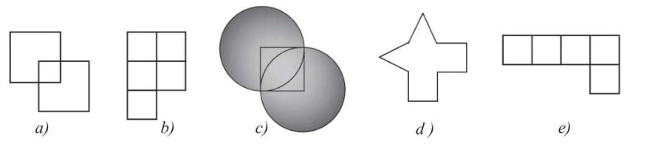

3. Trong các hình dưới đây, hình nào không có trục đối xứng?
Hình e và d
Hình b và d
Hình a và c
Hình b và e
Tiếc quá …! Bạn chọn sai rồi !
Hoan hô . Bạn chọn đúng rồi !
Làm lại
Đáp án
Notes:
Bấm vào chú ếch để quay về trang chủ
Bấm vào ô vuông để hiện thông báo đáp án đúng/ sai

Slide 7
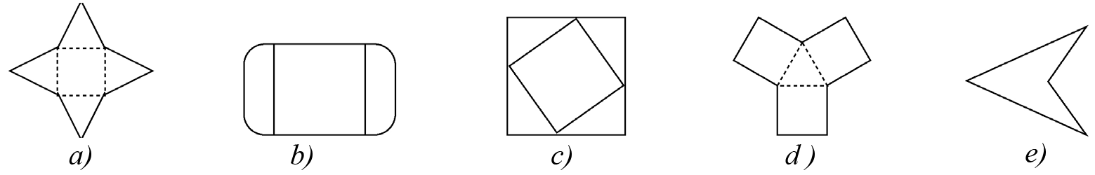

4. Trong các hình dưới đây, hình nào có tâm đối xứng?
a, b, c
a, b, e
a, e
b, d
Tiếc quá …! Bạn chọn sai rồi !
Hoan hô . Bạn chọn đúng rồi !
Làm lại
Đáp án
Notes:
Bấm vào chú ếch để quay về trang chủ
Bấm vào ô vuông để hiện thông báo đáp án đúng/ sai

Slide 8
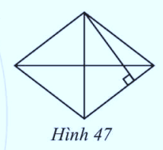
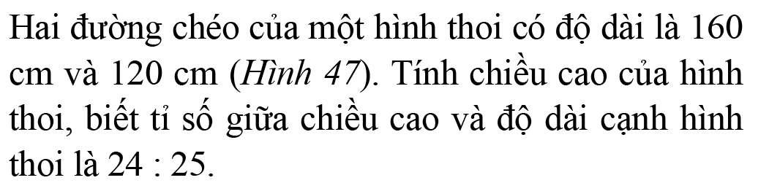
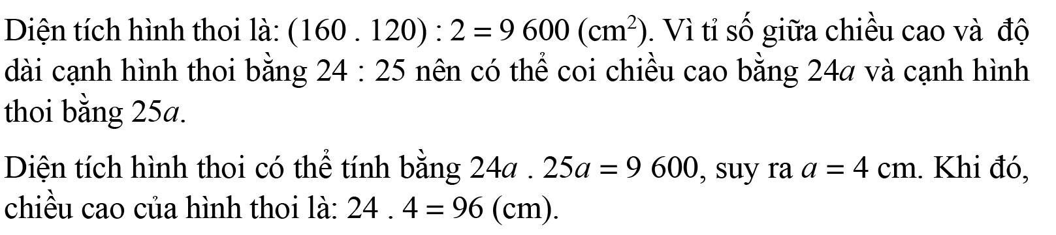
BÀI 1:
Notes:
Mỗi lần bấm vào chữ Hướng dẫn xuất hiện 1 đáp án theo thứ tự từ trên xuống

Slide 9
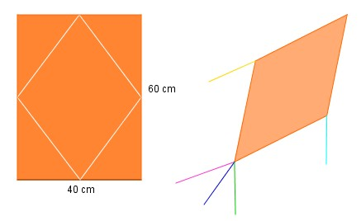
BÀI 2:
Để làm một con diều, bạn Nam lấy một tờ giấy hình chữ nhật có chiều dài 60cm, chiều rộng 40cm để cắt thành một hình thoi như hình bên dưới. Hãy tính:
Diện tích của tờ giấy hình chữ nhật.
Phần diện tích giấy còn lại sau khi làm con diều.
GIẢI
Diện tích tờ giấy hình chữ nhật là:
60.40 = 2 400 cm²
Diện tích tờ giấy hình chữ nhật là:
Độ dài hai đường chéo của hình thoi lần lượt là:
Độ dài hai đường chéo của hình thoi lần lượt là: 60cm và 40 cm
Diện tích của hình thoi:
60.40:2 = 1 200 cm²
Diện tích của hình thoi:
Diện tích phần giấy còn lại sau khi làm diều là:
Diện tích phần giấy còn lại sau khi làm diều là: 2 400 – 1 200 = 1 200 cm²

Slide 10
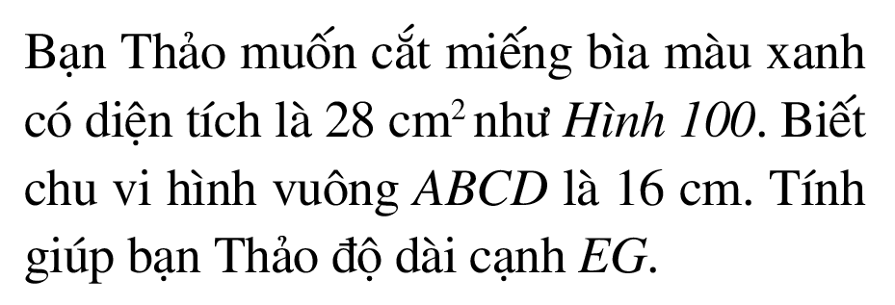
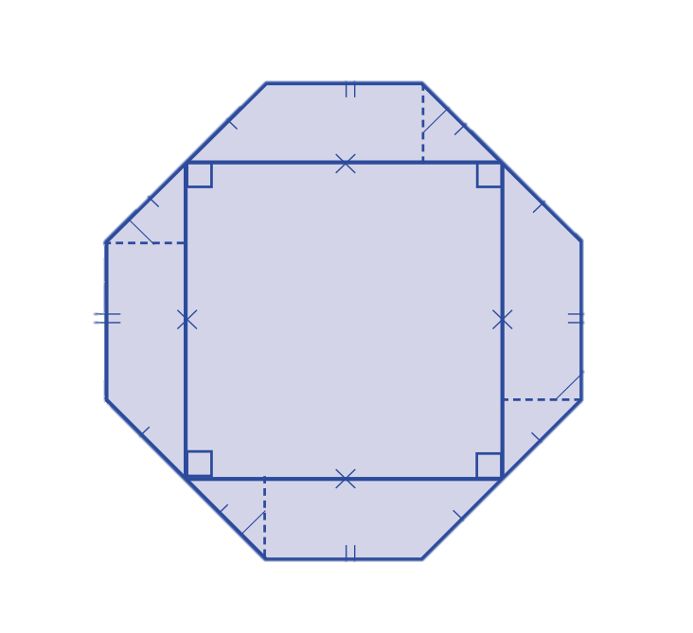
Bài 3: THẢO LUẬN NHÓM
Chia làm thành các nhóm thảo luận và trả lời các câu hỏi bên dưới?
Nội dung | Cá nhân thực hiện và kết quả
1. Diện tích miếng bìa:…….?
2. Chu vi hình vuông: …..?
3. Độ dài cạnh của hình vuông: ….?
4. Diện tích của hình vuông: ….?
5. Tổng diện tích phần còn lại của miếng bìa màu xanh:……?
6. Diện tích hình thang cân AEGB: …?
7. Công thức tính diện tích hình thang cân AEGB:………….?
8. Độ dài cạnh EG:…………?

Slide 11
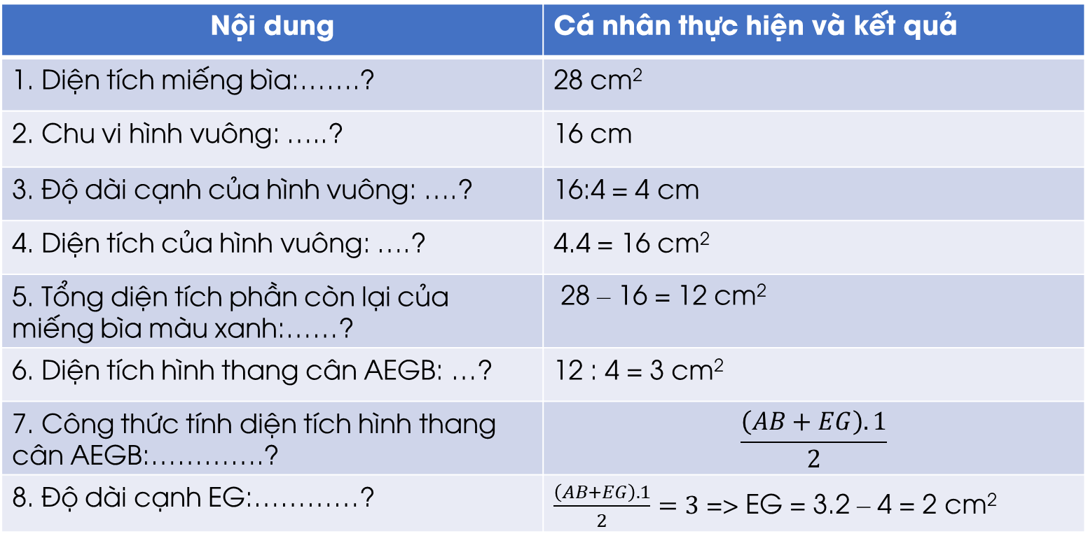
Bài 3 THẢO LUẬN NHÓM
Các em tự hoàn thiện bài giải của mình vào tập theo bảng đáp án bên dưới.
Nội dung | Cá nhân thực hiện và kết quả
1. Diện tích miếng bìa:…….? | 28 cm²
2. Chu vi hình vuông: …..? | 16 cm
3. Độ dài cạnh của hình vuông: ….? | 16:4 = 4 cm
4. Diện tích của hình vuông: ….? | 4.4 = 16 cm²
5. Tổng diện tích phần còn lại của miếng bìa màu xanh:……? | 28 – 16 = 12 cm²
6. Diện tích hình thang cân AEGB: …? | 12 : 4 = 3 cm²
7. Công thức tính diện tích hình thang cân AEGB:………….? | $$\frac{\left(AB+EG\right).1}{2}$$
8. Độ dài cạnh EG:…………? | $\frac{\left(AB+EG\right).1}{2}=3$ => EG = 3.2 – 4 = 2 cm²

Slide 12

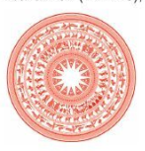
TAM GIÁC ĐỀU
HÌNH VUÔNG
1
2
LỤC GIÁC ĐỀU
TỨ GIÁC ĐẶC BIỆT
SƠ ĐỒ TÓM TẮT CHƯƠNG III
3
Hình bình hành
Hình thang cân
Hình chữ nhật
Hình thoi
4
HÌNH ĐỐI XỨNG
Hình đối xứng trục
Hình đối xứng tâm
ĐỐI XỨNG TRONG THỰC TIỄN
5
Trong tự nhiên
Trong kiến trúc
Trong nghệ thuật
Trong công nghệ
6

Slide 13
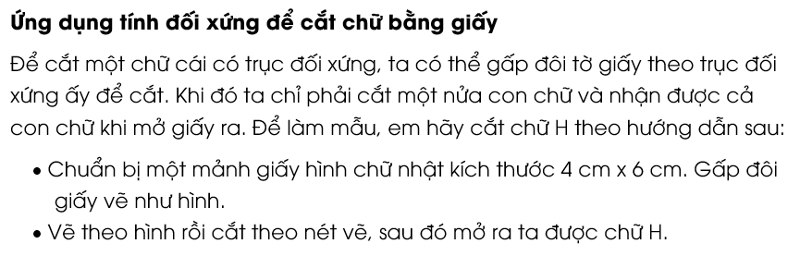
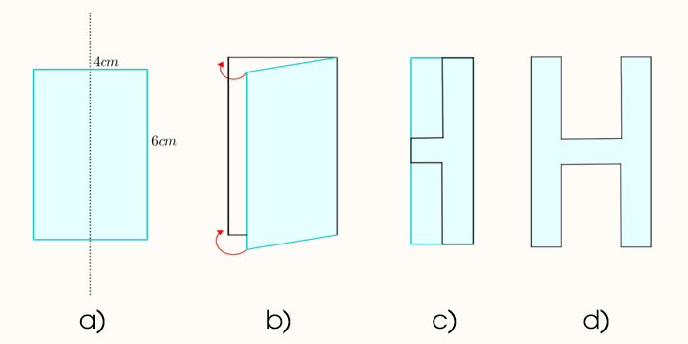
BÀI TẬP VỀ NHÀ

